Slide 1
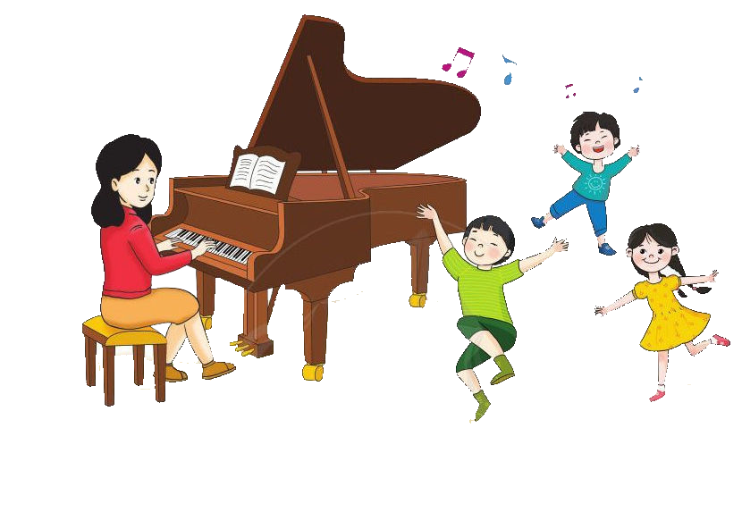
Chào mừng quý thầy cô và các bạn học sinh đến với
ÂM NHẠC LỚP 4

Slide 2
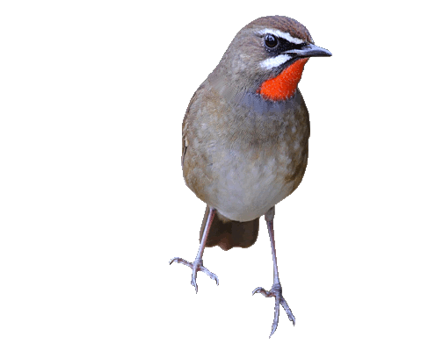
TIẾT 24
ÔN TẬP 2 BÀI ĐỌC NHẠC SỐ 7 VÀ SỐ 8
ÂM NHẠC 4

Slide 3
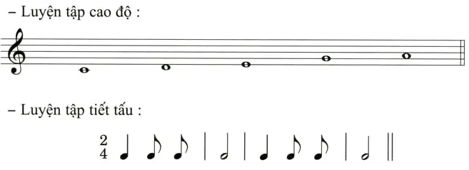
1.ÔN TẬP BÀI ĐỌC NHẠC SỐ 7 ĐỒNG LÚA CHÍN VÀNG
- Luyện lại cao độ, tiết tấu

Slide 4
Ôn đọc nhạc, ghép lời với các hình thức

Slide 5
Ôn đọc nhạc, ghép lời với các hình thức

Slide 6
HD đọc nhạc, ghép lời gõ đệm theo phách

Slide 7
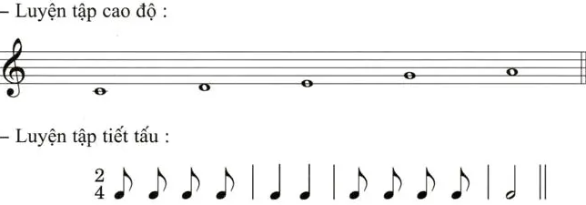
2.ÔN TẬP BÀI ĐỌC NHẠC SỐ 8 BẦU TRỜI XANH
LUYỆN CAO ĐỘ-TIẾT TẤU

Slide 8
ÔN CẢ BÀI VỚI CÁC HÌNH THỨC

Slide 9
TỔ 1
ĐỌC NHẠC
TỔ 2
NGÉP LỜI

Slide 10
Đọc nhạc, ghép lời gõ đệm theo phách

Slide 12
Chúc quý thầy cô mạnh khỏe các bạn học sinh chăm ngoan học giỏi
ÂM NHẠC LỚP 4

